Slide 1
La Programmation Orientée Objet (POO) avec Java
Module 1 – Les bases du Java

Slide 2
Objectifs
Les bases du Java
Maitriser les bases du langage Java avant d’attaquer la Programmation Orientée Objet

Slide 3

Le fameux HelloWorld !
Les bases du Java
package fr.eni.ecole.basesDuLangage;
public class Helloworld {
public static void main(String[] args) {
System.out.println("Hello World !");
}
}
Affichage d’un message
sur la console

Slide 4
L’affichage de messages sur la console
Les bases du Java
Sortie standard
System.out.println()
System.out.print()
Sortie des messages d’erreur
System.err.println()
System.err.print()

Slide 5
Le formatage des messages
>5
Les bases du Java
Fonctions permettant le formatage
System.out.printf()
System.err.printf()
String.format()
Paramètres
Chaîne de caractères contenant des « trous » indiqués par des indicateurs
Les valeurs à utiliser pour compléter les « trous »

Slide 6

Le formatage des messages
>5
Les bases du Java
Principaux indicateurs
%d : nombre entier en base 10
%f : nombre à virgule
%s : chaîne de caractères
%n : retour à la ligne
Exemple
System.out.printf("%s a été créée en %d et est située à %.1f km du centre de Nantes.%n",
"ENI École Informatique", 1981, 6.07);
Plus de détails dans la Javadoc :
https://docs.oracle.com/javase/10/docs/api/java/util/Formatter.html#syntax
ENI École Informatique a été créée en 1981 et est située à 6,1 km du centre de Nantes.

Slide 7
Les variables et constantes
Les bases du Java
Déclaration
d’une constante
public class Taxe {
public static final double TVA = 20.0/100;
public static void main(String[] args) {
double prixHT = 17.85;
System.out.printf("Prix TTC de l'article : %.2f€%n", prixHT*(1+TVA));
}
}
Déclaration d’une variable
Prix TTC de l'article : 21,42€

Slide 8

Les tableaux
Les bases du Java
Déclaration
float[] valeurs = new float[100];
Écriture dans une case
valeurs[7] = 1792;
Lecture d’une valeur
System.out.println(valeurs[7])
Les indices des éléments d’un tableau commencent à zéro
Un tableau est un type référence. Il est donc instancié sur le tas

Slide 9
La récupération des saisies de l’utilisateur
>5
Les bases du Java
Utilisation de Scanner
nextLine() : Lecture d’une chaîne de caractères
nextInt() : Lecture d’un nombre entier
nextFloat() : Lecture d’un nombre à virgule
…
Exemple :
Scanner s = new Scanner(System.in);
System.out.println("Quel est votre prénom ?");
// saisir la chaîne de caractères entrée par l'utilisateur
String prenom = s.nextLine();
s.close();
Les fonctions next() ne consomment que les caractères nécessaires, il faut souvent les faire suivre d’un appel à nextLine()

Slide 10
Les conditionnelles
Les bases du Java
La condition doit être une valeur booléenne
L’instruction if (simple)
if(prenom.length()==0)
System.err.println("Le prénom est obligatoire !");
L’instruction if (double)
if(prenom.length()==0)
System.err.println("Le prénom est obligatoire !");
else
System.out.printf("Bonjour %s !%n", prenom);
Accolades si plusieurs instructions
if(prenom.length()==0) {
System.err.println("Le prénom est obligatoire !");
System.exit(1);
}

Slide 11
Les conditionnelles
>7
Les bases du Java
Les types supportés sont les types de base, String et les énumérations
L’instruction switch
switch (aJeter) {
case "papier":
case "carton":
case "boite de conserve":
System.out.println("Recyclage");
break;
case "végétaux":
case "épluchures":
System.out.println("Composte");
break;
default:
System.out.println("Poubelle");
break;
}
Ne pas oublier les break sinon les instructions du cas suivant sont exécutées
Notes:
java>7 pour switch avec des String

Slide 12
Les boucles
>5
Les bases du Java
For
float[] valeurs = {10.5f, 14.2f, 15,78f, 20, 19.2f};
for (int i = 0; i < valeurs.length; i++) {
System.out.format("%.2f%n", valeurs[i]);
}
Foreach
float[] valeurs = {10.5f, 14.2f, 15,78f, 20, 19.2f};
for (float f : valeurs) {
System.out.format("%.2f%n", f);
}

Slide 13
Les boucles
Les bases du Java
While
Scanner s = new Scanner(System.in);
float total = 0;
System.out.println("Saisissez une valeur ou rien pour terminer la saisie");
String saisie = s.nextLine();
while (!saisie.isEmpty()) {
float valeur = Float.parseFloat(saisie);
total += valeur;
System.out.println("Saisissez une note ou rien pour terminer la saisie");
saisie = s.nextLine();
}
System.out.printf("Total des valeurs saisies : %f%n" ", total);

Slide 14
Les boucles
Les bases du Java
Do while
int min = 1;
int max = 10;
System.out.println("Entrez un nombre", message);
Scanner s = new Scanner(System.in);
int val = 0;
boolean ok;
do {
val = s.nextInt();
s.nextLine();
ok = val >= min && val <= max;
if (!ok)
System.err.printf("La valeur doit être un entier compris entre %d et %d%nRessaisissez... ",
min, max);
} while (!ok);

Slide 15
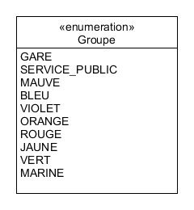
Les énumérations
>5
Les énumérations
public enum Groupe {
GARE,
SERVICE_PUBLIC,
MAUVE,
BLEU,
VIOLET,
ORANGE,
ROUGE,
JAUNE,
VERT,
MARINE;
}
Parcours des différentes valeurs de l’énumération
for (Groupe groupe : Groupe.values()) {
…
}
Utilisation d’une des valeur de l’énumération
Monopoly.plateau.ajouter(new Terrain("Rue Lecourbe", 60, c2, Groupe.MAUVE, 50));
Notes:
Les énumérations seront vues de manière approfondie dans un module ultérieur

Slide 16
Les fonctions et procédures
Les bases du Java
public static void main(String[] args) {
salutation();
}
private static void salutation() {
String prenom = saisirPrenom();
afficherSalutation(prenom);
}
private static void afficherSalutation(String prenom) {
System.out.println("Bonjour "+prenom+" !");
}
private static String saisirPrenom() {
Scanner s = new Scanner(System.in);
System.out.println("Quel est votre prénom ?");
String prenom = s.nextLine();
s.close();
return prenom;
}

Slide 17
Les exceptions
Les bases du Java
public static int saisie(String message, int min, int max) {
System.out.printf("%s ", message);
int val = 0; boolean ok;
do {
try {
val = s.nextInt();
ok = val >= min && val <= max;
} catch (InputMismatchException e) {
ok = false;
} finally {
s.nextLine();
}
if (!ok)
System.err.printf("Saisissez un entier compris entre %d et %d%n", min, max);
} while (!ok);
return val;
}
Notes:
Les exceptions seront vues de manière approfondie dans un module ultérieur

Slide 18
Les exceptions
Les bases du Java
Le mot clef throws indique que cette méthode est susceptible de générer une exception
private static void verifNbFaces(int nbFaces) throws Exception {
if (nbFaces <= 1)
throw new Exception("Un dé doit avoir au moins deux faces");
}
Le mot clef throw lève une exception

Slide 19
L’écriture de données dans un fichier
Les bases du Java
double[] valeurs = { 17.99, 22.41, 6.0, 39.02, 78.45, 44.7854 };
try {
FileWriter f = null;
try {
f = new FileWriter("./valeurs.txt");
for (int i = 0; i < valeurs.length; i++)
f.write(String.format("%.2f%n", valeurs[i]));
System.out.println("Enregistrement terminé avec succès");
} finally {
if (f != null)
f.close();
}
} catch (IOException e) {
System.err.println("Écriture impossible");
}

Slide 20
L’écriture de données dans un fichier avec gestion automatique des ressources
>7
Les bases du Java
double[] valeurs = { 17.99, 22.41, 6.0, 39.02, 78.45, 44.7854 };
try (FileWriter f = new FileWriter("./valeurs.txt")) {
for (int i = 0; i < valeurs.length; i++)
f.write(String.format("%.2f%n", valeurs[i]));
System.out.println("Enregistrement terminé avec succès");
} catch (IOException e) {
System.err.println("Écriture impossible");
}

Slide 21
Lecture de données d’un fichier
Les bases du Java
try {
FileInputStream fichier = null;
Scanner s = null;
try {
fichier = new FileInputStream("./valeurs.txt");
s = new Scanner(fichier);
while (s.hasNextLine())
System.out.println(s.nextLine());
System.out.println("Fichier lu intégralement avec succès");
} finally {
if (s != null)
s.close();
if (fichier != null)
fichier.close();
}
} catch (IOException e) {
System.out.println("Lecture impossible");
}

Slide 22
Lecture de données d’un fichier avec gestion automatique des ressources
>7
Les bases du Java
try (FileInputStream fichier = new FileInputStream("./valeurs.txt");
Scanner s = new Scanner(fichier)) {
while (s.hasNextLine())
System.out.println(s.nextLine());
System.out.println("Fichier lu intégralement avec succès");
} catch (IOException e) {
System.out.println("Lecture impossible");
}
2 ressources sont générées automatiquement

Slide 23
Les assertions
>4
Les bases du Java
public static int saisie(String message, int min, int max) {
System.out.printf("%s ", message);
int val = 0; boolean ok;
do {
try {
val = Outils.s.nextInt();
ok = val >= min && val <= max;
} catch (InputMismatchException e) {
ok = false;
} finally {
Outils.s.nextLine();
}
if (!ok)
System.err.printf("Saisissez un entier compris entre %d et %d%nRessaisissez... ", min, max);
} while (!ok);
assert val >= min && val <= max;
return val;
}
Cette expression booléenne doit forcément être vraie
Sinon arrêt du programme !

Slide 24
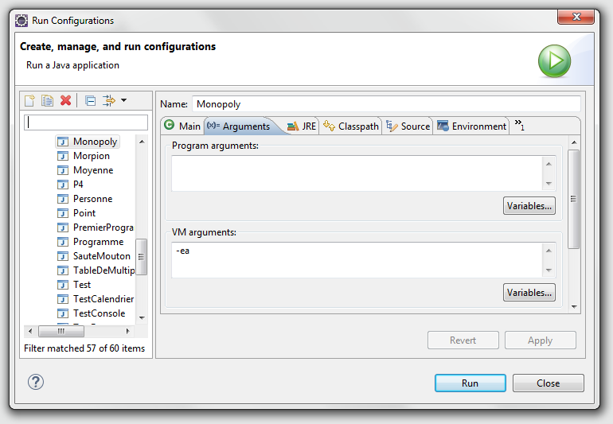
Les assertions
>4
Les bases du Java
Pour activer la vérification des assertions, il faut passer –ea ou
–enableassertions en argument de la machine virtuelle

Slide 25
Les bases du Java
Notes:
Maximot 1

